Slide 1





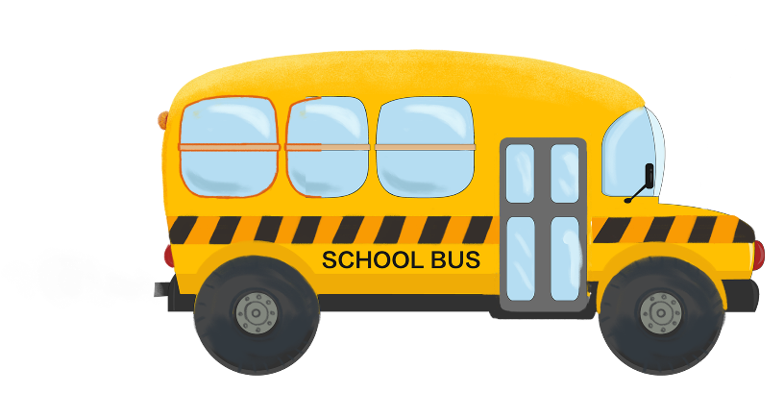
UBND PHƯỜNG HƯNG ĐẠO
TRƯỜNG TIỂU HỌC ĐA PHÚC
MÔN: TIẾNG VIỆT
BÀI 75: ÔN TẬP VÀ KỂ CHUYỆN (Tiết 2)
NGƯỜI THỰC HIỆN: NGÔ THỊ THU HIỀN

Slide 2



Slide 3
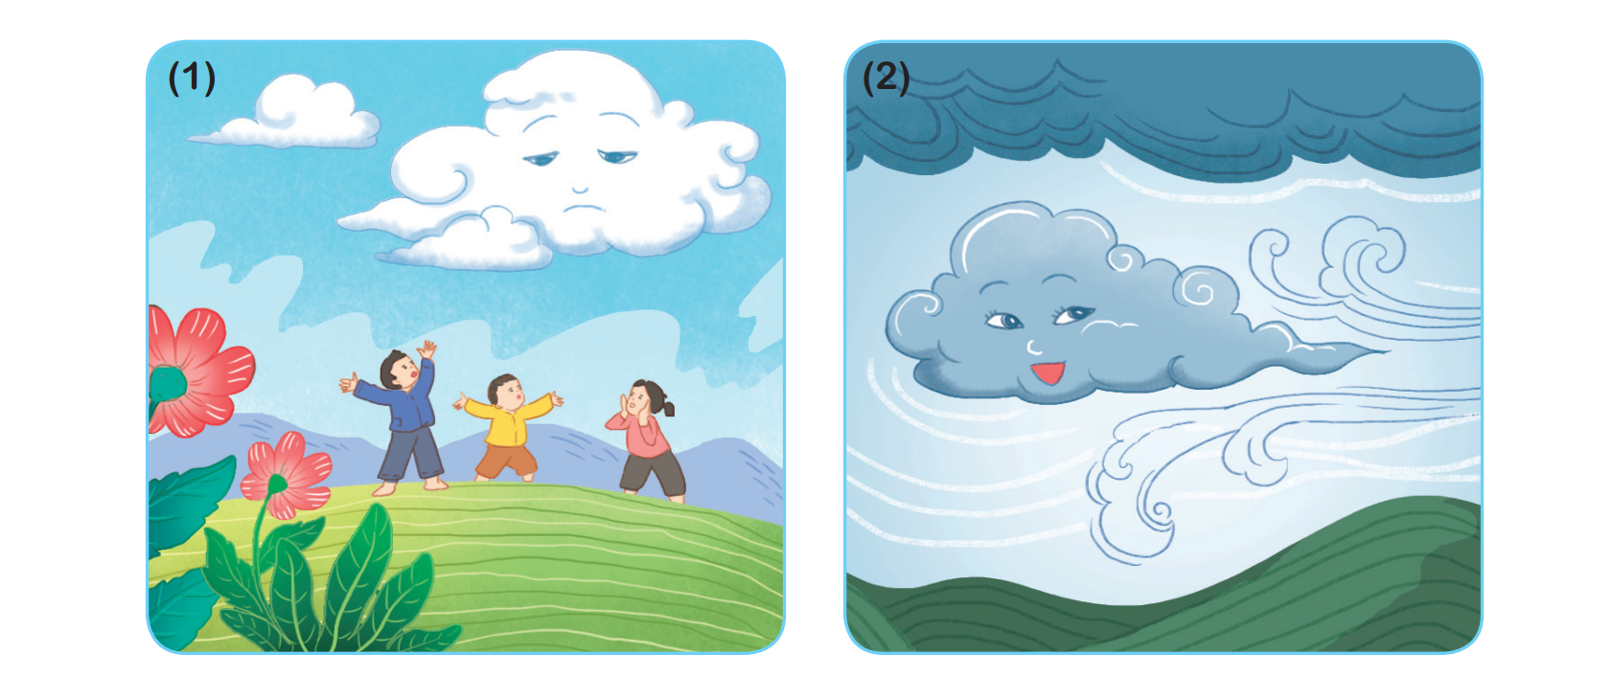
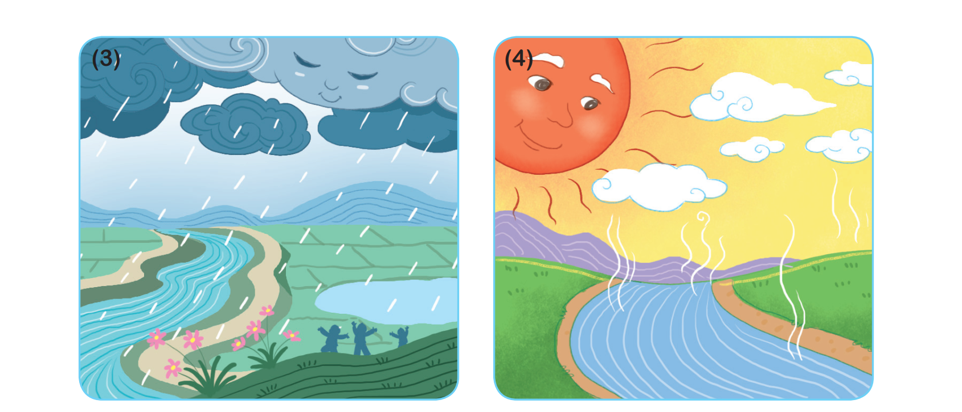
3
Kể chuyện
Chuyện của mây

Slide 4
Vì sao mây buồn?
Mây buồn vì bay mãi một mình trên bầu trời.

Slide 5
Vì sao mây muốn đi làm mưa?
Mây muốn làm mưa vì muốn làm việc có ích cho đời.

Slide 6
Mưa xuống, con người và cỏ cây như thế nào?
Mưa xuống, đám trẻ con reo hò, cây cỏ thỏa thuê.

Slide 7
Nước biển thành mây như thế nào?
Nước bốc hơi, được chị gió đưa lên cao trở thành mây.

Slide 8
Chuyện của mây

Slide 9

Bài học: Nếu làm việc tốt, ta sẽ thấy vui vẻ, hạnh phúc.
Notes:
Thầy cô có thể sửa, thêm thắt nội dung nếu thấy chưa phù hợp nhé!

Slide 10



Slide 11


Sau nhiều ngày nhởn nhơ bay lượn, mây cảm thấy thế nào?
A. Buồn chán
B. Thích thú
C. Bực mình
Notes:
Tác giả bộ ppt Toán + TV1: Phan Thị Linh – Đà Nẵng
Sđt lh: 0916.604.268
+ Zalo: 0916.604.268
+ Facebook cá nhân: https://www.facebook.com/nhilinh.phan/
+ Nhóm chia sẻ tài liệu: https://www.facebook.com/groups/443096903751589
Hãy liên hệ chính chủ sản phẩm để được hỗ trợ và đồng hành trong suốt năm học nhé!

Slide 12
Em muốn làm việc…
Chọn ý phù hợp để hoàn thành câu nói của Mây.
A. để kiếm thêm tiền.
B. cho đỡ chán.
C. giúp ích cho đời.
Notes:
Tác giả bộ ppt Toán + TV1: Phan Thị Linh – Đà Nẵng
Sđt lh: 0916.604.268
+ Zalo: 0916.604.268
+ Facebook cá nhân: https://www.facebook.com/nhilinh.phan/
+ Nhóm chia sẻ tài liệu: https://www.facebook.com/groups/443096903751589
Hãy liên hệ chính chủ sản phẩm để được hỗ trợ và đồng hành trong suốt năm học nhé!

Slide 13

Em hãy nói về lợi ích của mưa.
Notes:
Tác giả bộ ppt Toán + TV1: Phan Thị Linh – Đà Nẵng
Sđt lh: 0916.604.268
+ Zalo: 0916.604.268
+ Facebook cá nhân: https://www.facebook.com/nhilinh.phan/
+ Nhóm chia sẻ tài liệu: https://www.facebook.com/groups/443096903751589
Hãy liên hệ chính chủ sản phẩm để được hỗ trợ và đồng hành trong suốt năm học nhé!

Slide 14



